Slide 1
МКУК «Верхнекамская ЦБС» Кирсинская центральная районная библиотека им. Г.М. Вяземского
«Великое рождается
великими»
60 лет назад Юрий Гагарин совершил
первый полет человека в космос

Slide 2
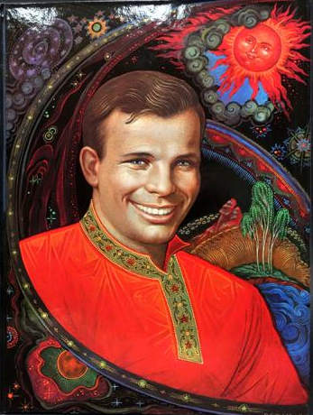
Представляем книгу Альберта Лиханова

Slide 3
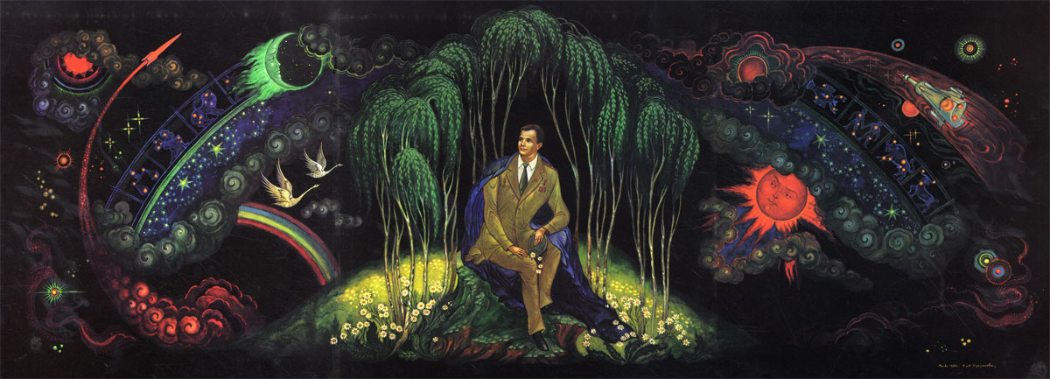
Автор книги Альберт Анатольевич Лиханов больше известен как детский писатель. Но ещё он –журналист, академик, активный общественный деятель, президент Международной ассоциации детских фондов, директор научно-исследовательского института детства, член русского интеллектуального клуба, лауреат Премии Президента Российской Федерации, обладатель многих других премий, званий и наград.

Slide 4
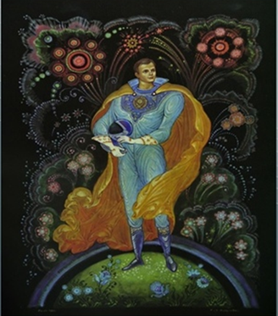
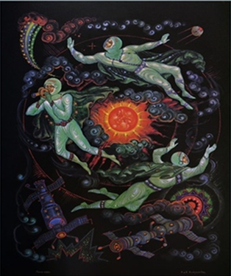
Над оформлением книги Альберт Лиханов работал совместно с художниками- палешанами Олегом Владимировичем Аном, Борисом Николаевичем и Калерией Васильевной Кукулиевыми. Мастера из знаменитого Палеха Ивановской области нарисовали для этой книги 28 миниатюр в традиционной технике палехского искусства, народного художественного промысла, возникшего на основе древнего иконописного. Типичные сюжеты палехской миниатюры обычно заимствовались из обычной жизни, литературных произведений классиков, сказок, былин и песен. Но книга «Сын России» посвящена Юрию Гагарину и его подвигу. Космос и Палех - сочетание невероятное, но художники замечательно справились с задачей.

Slide 5
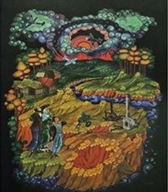
В содружестве писателя и мастеров народного промысла получилась книга-раздумье о подвиге Юрия Гагарина, о Родине - о Советской стране, взрастившей героя, о вековой мечте человека- покорении космоса с великолепными палехскими иллюстрациями.

Slide 6
ЕГО СУДЬБА

Slide 7
9 марта 1934 года в городе Гжатске Анна Тимофеевна родила сына. Назвали его Юрой. После шестого класса уехал в ремесленное училище. Ремесленное окончил отлично, послали в Саратов, в индустриальный техникум. Записался в аэроклуб. Аэроклуб-хорошо, но все – таки и любительство. Профессия- авиационное училище. Училище в Оренбурге, куда пришёл наш герой, заканчивал Валерий Чкалов!

Slide 8
Полет на ракете отличался от авиации. Но туда, в это волшебно-странное дело, должны прийти лётчики. Он послал рапорт, его вызвали на новую работу.

Slide 9
Все начиналось в ту пору. Первые ученики и первые учителя. Новые курсы лекций. Новые способы испытаний. Они жили, работали, тренировались, вовсе не думая об истории. А она неслышными шагом входила в их жизнь. В жизнь страны. и мира.

Slide 10
Человек мощного ума, великой воли, огромного интеллекта, колоссальных знаний. Но прежде всего- громадного таланта. Человек по имени Главный Конструктор- Королев.

Slide 11
А когда двадцать миллионов лошадиных сил тронули его корабль, крикнул: «Поехали!» Человек преступил таинственное. Порвал оболочку стратосферы, вырвался в космос. Затаите дыхание, люди. Мир ловит голос Москвы. Её особо важное сообщение. Человек в космосе. И не просто человек. Гражданин СССР. Его имя-Юрий. Фамилия –Гагарин.

Slide 12
Мы все помним, помним и вечно оставим в памяти его слова, его улыбку, ликующие толпы на Красной площади и в малой деревеньки храним в сердце неизбывную гордость, слезы восторга, За героя по имени Юра.

Slide 13
А улыбка-она бессмертна. И стала символом. Доброты человека, вспоённого Родиной, отчим домом, Россией. Он улыбался миру. Он улыбался народам. Он улыбался здесь, на земле, возвратившись домой. И первым из землян сказал: «Люди, а Земля-то совсем маленькая!» а ещё сказал: «Она прекрасна!»

Slide 14
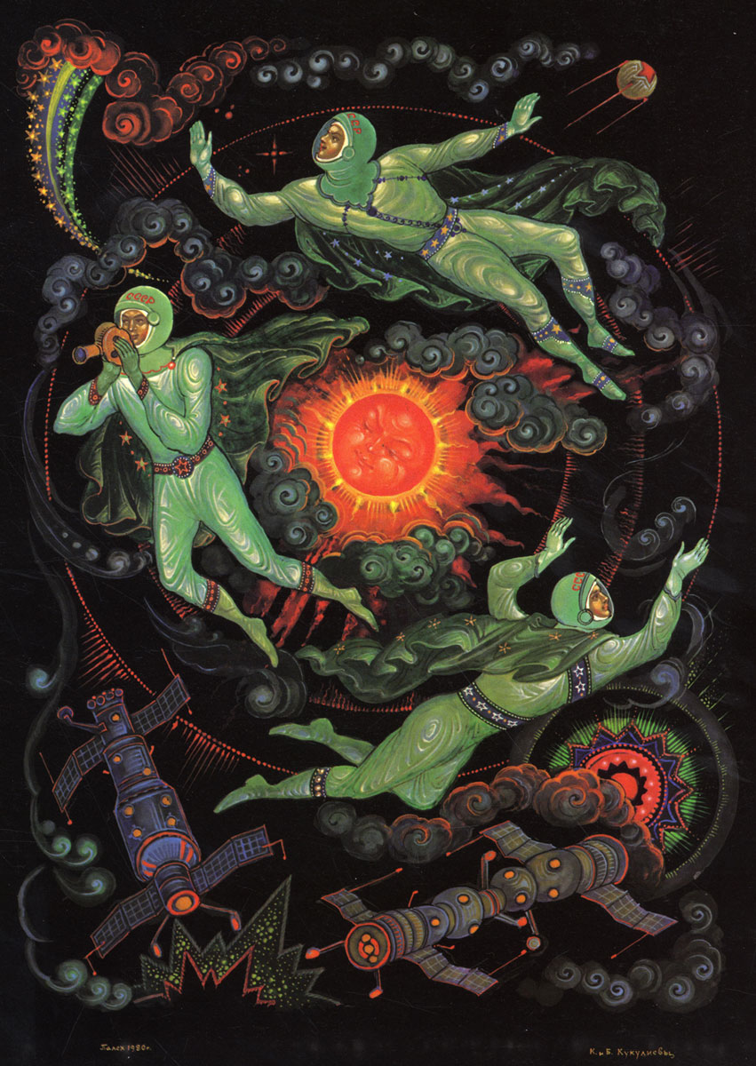
Он совершил достойное истории, сам шагнув в неё. Он был первым сыном Земли, вступившим в чёрное безмолвие космоса. Но он был сыном России. Он сказал ей немало ласковых слов. Он ощущал себя её кровинкой, её капелькой. Рождённый, взлелеянный, вознесённый страной, Он улыбается ей. Её минувшему. Её настоящему. Её будущему. Юрий Алексеевич Гагарин.

Slide 16
Спасибо за
внимание!

